Slide 1
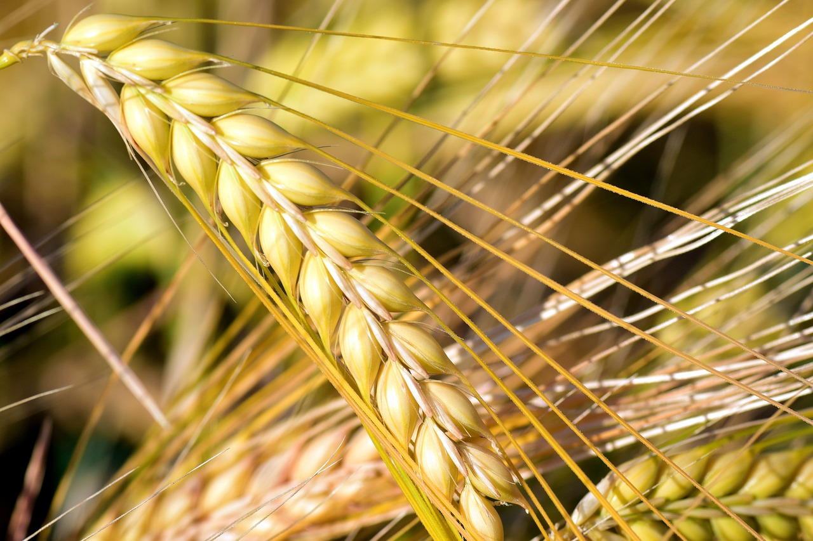
Étude sur l’alimentation dans le monde
Julien Laole
FAO

Slide 2
Contexte
Etude sur l’alimentation
Plus précisément la sous-nutrition dans le monde
Notes:
J’ai intégré l’équipe de chercheurs de la FAO, un des organes qui composent l’ONU et dont l’objectif est « d’aider à construire un monde libéré de la faim ».
Mon équipe s’est vue confier la réalisation d’une étude de grande ampleur sur le thème de l’alimentation et plus particulièrement sur la sous-nutrition dans le monde.
L’objectif est donc de donner différentes analyses ayant pour but d’orienter les futures recherches et mettre en lumière différentes causes.

Slide 3
Méthodologie de l’analyse
4 jeux de données :
Population
Sous-nutrition
Aide alimentaire
Disponibilité alimentaire
Etude basée sur 2017
Aucune donnée à caractère personnel
Notes:
L’analyse a été effectuée à partir de 4 jeux de données contenant des données sur la population totale de chaque pays, celle qui est en sous-nutrition. Mais aussi des relevés des aides alimentaires accordées à chaque pays, ainsi que les détails de production et consommation de chaque aliment de base par pays.
Les chiffres se baseront uniquement sur ceux de 2017.
En ce qui concerne la RGPD, les jeux de données en question ne comportaient pas de données à caractère personnel sur des individus particuliers, cette réglementation ne s’applique donc pas.

Slide 4
1) Proportion de personnes en état de sous-nutrition en 2017
7% de la population mondiale était en sous-nutrition
=
Equivalent à Etats-Unis + Pakistan
Notes:
Le croisement des données a pu mettre en évidence qu’environ 500 millions de personnes sur 7,5 milliards étaient en sous nutrition dans le monde en 2017, ce qui représentait un peu plus de 7% de la population de la planète.
500 millions de personnes, c’est équivalent à la population des Etats-Unis et du Pakistan réunis, les 3ème et 5ème pays les plus peuplés.

Slide 5
2) Nombre théorique de personnes qui pourraient être nourries en 2017
2200 kcal/jour → 9,5 milliards de personnes pouvaient être nourries en 2017.
Population mondiale en 2017 → 7,5 milliards
Notes:
Si on considère qu’un être humain a un besoin énergétique d’environ 2200 kcal/jour. (source data.gouv.fr)
Et en regardant la disponibilité alimentaire à l’échelle de la planète, on peut calculer qu’un total de 9,5 milliards d’êtres humains pouvaient théoriquement être alimentés correctement en 2017.
Pour rappel, la population mondiale de 2017 était de 7,5 milliards environ.
On avait donc une quantité de nourriture bien suffisante pour alimenter la planète.

Slide 6
3) Nombre théorique de personnes qui pourraient être nourries uniquement avec les végétaux en 2017
7,8 milliards d’être humains pouvaient être nourris avec de l’alimentation végétale.
Supérieur à la population mondiale
Notes:
Si on s’intéresse à la disponibilité alimentaire végétale uniquement, le nombre théorique de personnes pouvant êtres nourries est lui aussi satisfaisant, car excédant la population mondiale de l’époque (7,5 milliards).
Lors de mon calcul, je n’ai pas fait intervenir la nourriture nécessaire à nourrir les animaux, on peut donc imaginer que la nourriture destinée aux animaux peut être, toute ou partie, transférée à l’alimentation humaine et donc augmenter ce chiffre de 7,8 milliards.

Slide 7
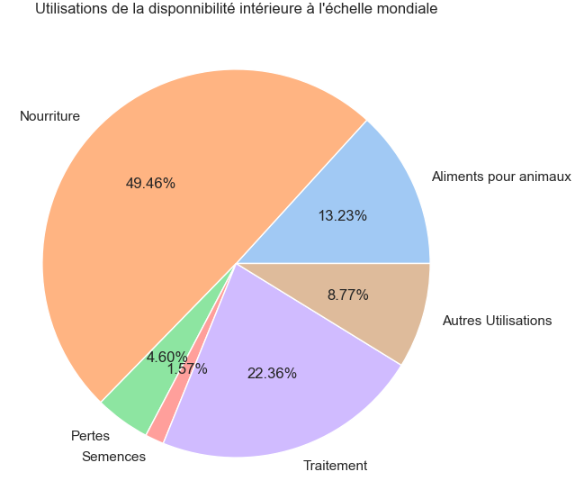
4) Répartition de la disponibilité intérieure
Notes:
Maintenant que nous avons évoqué quelques chiffres généraux, nous allons décortiquer ces quelques chiffres.
Là où près de la moitié de la production mondiale de nourriture est utilisée pour nourrir la population, une part non négligeable est destinée à l’alimentation animale.
Production + Importations - Exportations + Variation de stock
=
Disponibilité intérieure
=
Semences + Pertes + Nourriture + Aliments pour animaux + Traitement + Autres utilisations

Slide 8
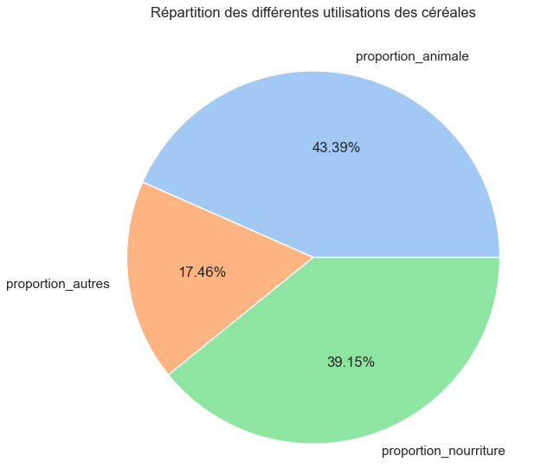
5) Part de l’utilisation des principales céréales entre l’alimentation humaine et animale
Notes:
Ici, on observe que la plus grande part d’utilisation des principales céréales dans le monde est liée à la consommation animale.
Des deux graphiques précédents, et au regard de la disponibilité végétale suffisante à nourrir la planète, on peut déduire que la production d’alimentation d’origine animale constitue un déséquilibre de consommation dans le sens où cette nourriture pour animaux (les céréales) pourrait être utilisée pour nourrir une population en sous nutrition.

Slide 9
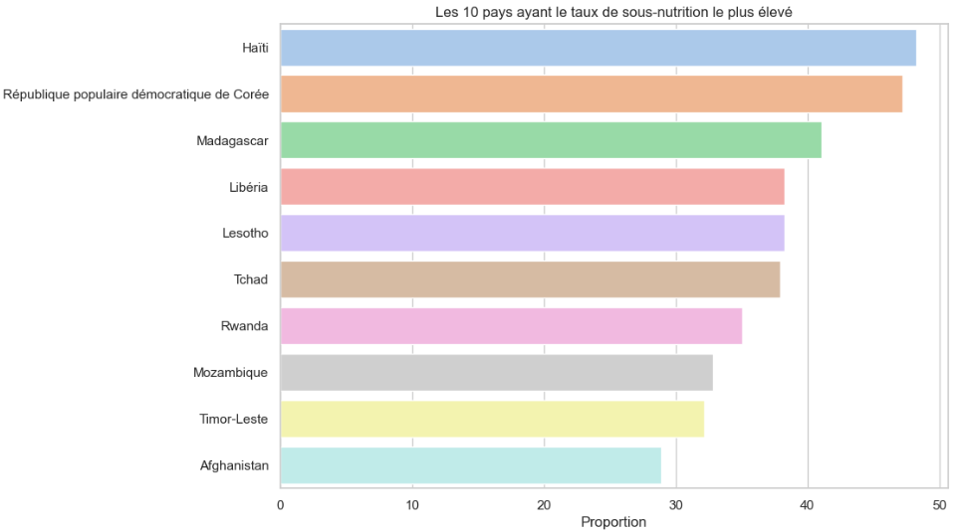
6) Liste des 10 pays où la proportion de personnes en état de sous-nutrition est la plus forte en 2017
Notes:
Essayons maintenant d’avoir un regard par pays.
Dans un premier temps, si on regarde les 10 pays ayant le taux de sous-nutrition le plus élevé en 2017, on observe que Haïti et la Corée du Nord frôlaient les 50% de personnes en sous nutrition.

Slide 10
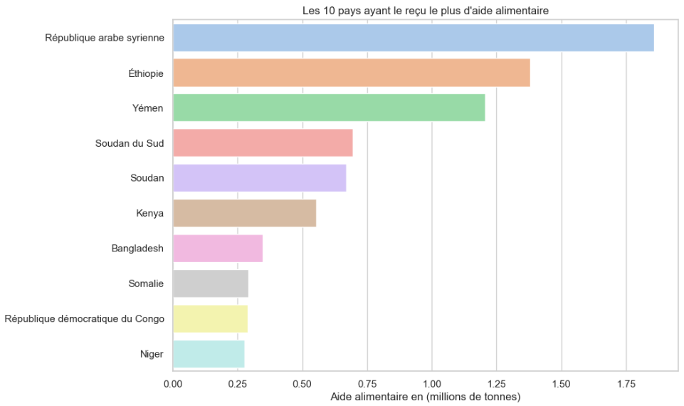
7) Liste des 10 pays qui ont le plus bénéficié de l’aide alimentaire entre 2013 et 2016
Notes:
Dans ce graphique, on observe que trois pays se détachent en terme d’aide alimentaire qui leur est accordée : la République arabe syrienne, l’Ethiopie et le Yémen. Ces aides peuvent s’expliquer pour la République arabe Syrienne et pour le Yémen par la guerre qui y fait rage respectivement depuis 2011 et 2014. Le cas de l’Ethiopie est particulier puisque ce pays fais l’objet de l’aide alimentaire depuis plusieurs décennies, notamment à cause des conditions climatiques.

Slide 11
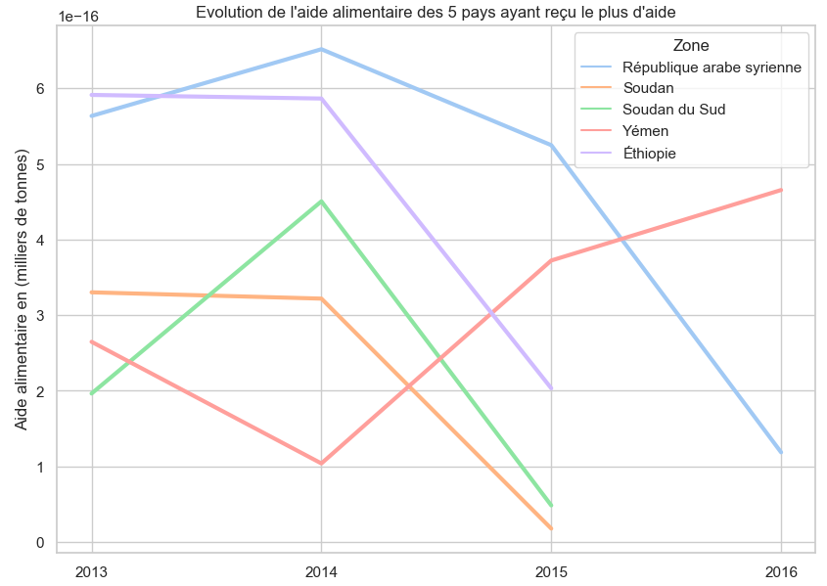
8) Évolution de l’aide alimentaire pour les 5 pays qui en ont le plus bénéficié entre 2013 et 2016
Notes:
Une première chose que l’on peut observer, c’est que l’aide alimentaire a globalement été réduite sur ces pays.
L’aide alimentaire a cessé pour le Soudan, le Soudan du sud et l’Ethiopie.
Elle a cependant augmenté au Yémen en raison de la guerre civile.

Slide 12
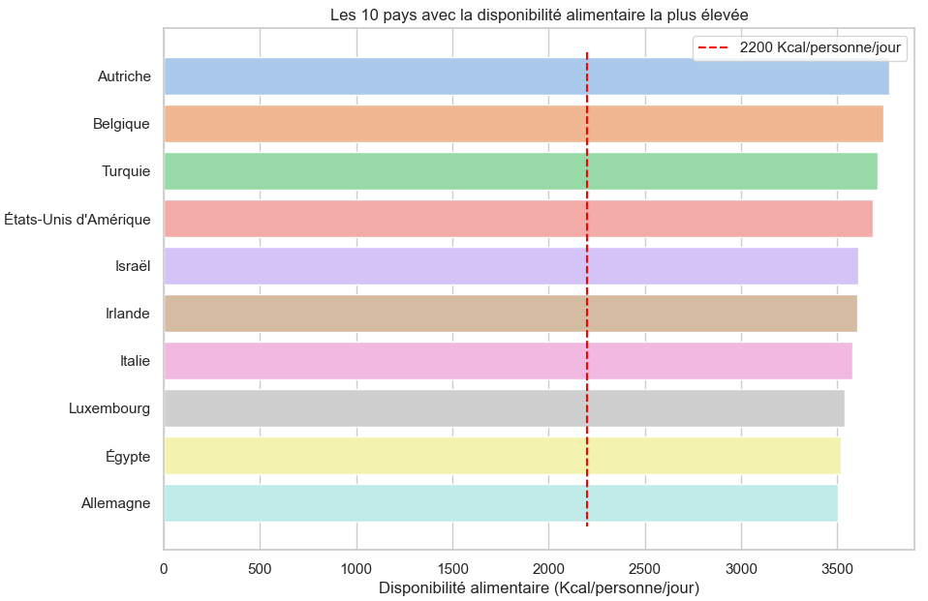
9) Liste des 10 pays qui ont la plus forte disponibilité alimentaire par habitant
Notes:
Un autre indicateur de la mal-répartition de la nourriture dans le monde est la disponibilité alimentaire des pays en ayant le plus.
En effet, certains pays comme l’Autriche et la Belgique ont une disponibilité alimentaire presque deux fois supérieure aux besoins alimentaires d’un être humain.

Slide 13
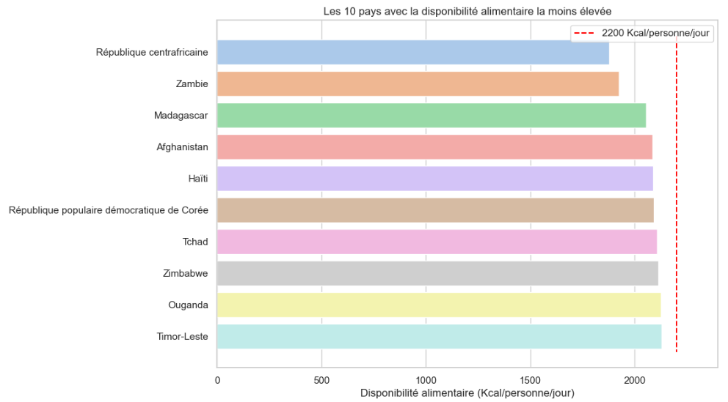
9) Liste des 10 pays qui ont la plus faible disponibilité alimentaire par habitant
Notes:
Ici, on observe les 10 pays ayant la disponibilité alimentaire la moins élevée dans le monde.
Pour l’exemple de la république centrafricaine, on pourrait se dire que 1800kcal/jour/personne est proche des 2200 « normales » mais les conséquences de si peu de points sont importantes. Ce manque de disponibilité alimentaire entraîne une malnutrition infantile très importante.
https://www.acaps.org/fileadmin/Data_Product/Main_media/republique_centrafricaine_12_feb_2014-ilovepdf-compressed_ul.pdf

Slide 14
10) Étude sur le manioc en Thaïlande
Disponibilité alimentaire 2785 kcal/jour/personne
Proportion de production allouée au manioc : 15%
83% de la production de manioc exportée
9% des Thaïlandais en sous nutrition
Notes:
Intéressons-nous maintenant à la production de manioc en Thaïlande.
Si on regarde seulement la disponibilité alimentaire, la Thaïlande est un pays très bien placé avec 2785 kcal/jour/personne. On est loin de notre top 10 des pays les mieux alimentés vu précédemment, mais le score est tout à fait honorable.
Le manioc représente environ 15% de la production alimentaire du pays et est exporté pour environ 83% de la production. On peut déduire que les Thaïlandais se privent de 83% de leur production de manioc, c’est-à-dire 12% de leur production de nourriture.
Or 9% des thaïlandais sont en sous-nutrition.
Ici on est face à un cas où les profils dus à l’exportation alimentaire sont plus importants que de nourrir la population.

Slide 15
11) Analyses complémentaires
Cas des Etats-Unis :
10% de la production d’origine animale des Etats-Unis
=
15 milliards de tonnes de céréales
=
Production de la Turquie
Notes:
On va faire un focus sur les Etats-Unis et la Chine.
Le premier est le plus grand exportateur au monde tandis que l’autre est celui qui gaspille le plus.
Si les Etats-Unis diminuaient la production de nourriture d'origine animale de 10%, cela représenterait 15 milliards de tonnes de céréales, qui sont plus exportables que de la viande. C’est équivalent à la production de la Turquie

Slide 16
11) Analyses complémentaires
Autre cas, la Chine :
La perte de nourriture de la chine : 90 milliards de tonnes
=
Production de la Pologne
Notes:
La perte de nourriture de la Chine est de 90 milliards de tonnes. Soit l'équivalent de la production alimentaire de la Pologne qui pourrait être donnée aux pays en besoin.

Slide 17
Conclusion
Pays touchés
Guerre
Changements climatiques
Décisions politiques (Thaïlande)
Pays producteurs
Gaspillage
Mauvaise répartition des ressources
Notes:
Idées :
- changement climatique -> insécurité alimentaire
Dépendance alimentaire à force de recevoir de l’aide trop longtemps -> accompagner les pays recevant de l’aide alimentaire
cas de l’Ethiopie : détournement des aides, guerres, sécheresses
Gaspillage ou mauvaise répartition des ressources dans les pays (sur)producteurs
Attention à la dépendance aux aides alimentaire

